Slide 1

Tìm hiểu về OOP và SOLID
I. Tìm hiểu về OOP:
Khái niệm về OOP:
Các tính chất:
Khái niệm object và class:
II. Tìm hiểu về Solid:
Khái niệm về 5 tính chất:
Single responsibility principle
Open/closed principle
Liskov Substitution Principle
Interface Segregation Principle
Dependency inversion principle
Khái niệm DI và IOC trong Solid.

Slide 2
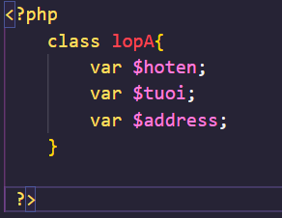
I. Tìm hiểu về OOP
1. Khái niệm lâp trình hướng đối tượng :
OOP là lập trình hướng đối tượng cho phép các lập trình viên tạo ra các đối tượng trong code và trừu tượng hoá các đối tượng trong thực tế cuộc sống và tạo taọ ra các đối tượng đấy chứa hàm và dữ liệu
Ưu điểm: - Giúp ta có thể dễ dàng quản lý code hơn, tiết kiệm và tối ưu lượng code đáng kể trong hệ thống từ đó giúp ta có thể phân chia các luồng code thư mục rõ ràng.
- Dễ phát triển dự án
- Giúp ta có thể dễ dàng xử lý code nhanh hơn, dễ thực hiện hơn, dễ bảo trì hơn
- Giúp ta có thể kế thừa được và tránh tình trạng lắp lại mã phổ biến ta hay dung và ta đặt ở nơi duy nhất thay thì phải viết lại.

Slide 3
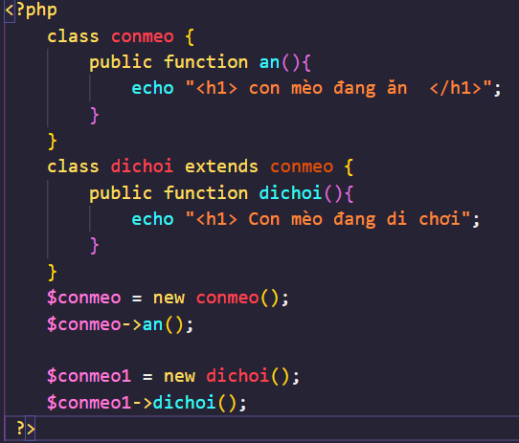
2. Các tính chất của OOP:
Tính đa hình: - là những phương thức hành động cụ thể ở các đối tượng khác nhau, giống như các lớp con được thừa hưởng phương thức từ lớp cha nhưng mỗi hành đông của các lớp con đều khác nhau.
Tính kế thừa: nó giúp cho một lớp có thể kế thừa phương thức, thuộc tính của lớp cha đã được khai báo từ lớp cha và từ đó ta cho thể extends kế thừa từ lớp cha vào lớp con
Cách để khai báo thừa kế từ lớp cha:
Ví dụ về đa hình và thừa kế

Slide 4
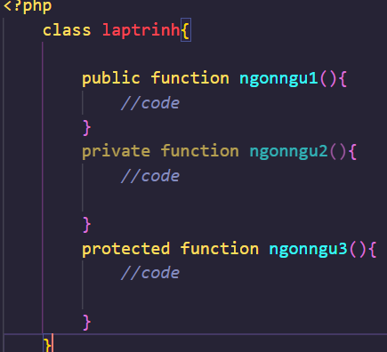
Tính đóng gói: nó giúp cho phép các người dùng, không thể truy cập vào nó hoặc thay đổi dữ liệu. Khi muốn thay đổi dữ liệu nó của nó ta phải gán một thông điệp cho nó để quyết định người dùng bên ngoài có thể thêm hoăc sửa dổi gồm có 3 mức độ truy cập: protected, private, public.
Protected: nó chỉ truy các class trong bên trong nó và các lớp kế thừa từ nó
Private: là mức truy cập bảo mật nhất nó chỉ truy cập trong lớp.
Public: là mức truy cập thoát nhất ai củng có thể truy cập và sử dụng code.
Ví dụ về 3 mức truy cập:

Slide 5
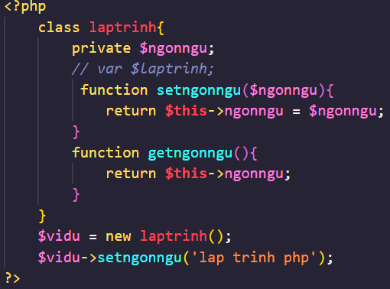
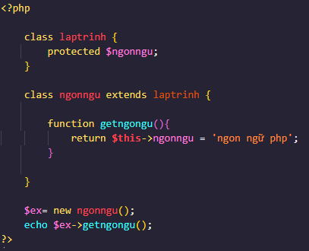
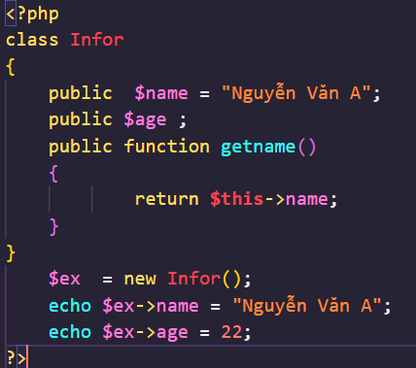
Mức truy cập private
Mức truy cập protected
Mức truy cập public

Slide 6
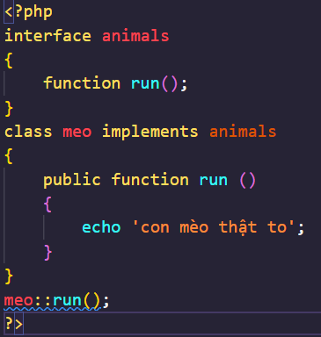
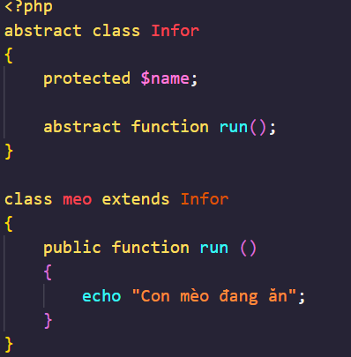
Tính trừu tượng: nó có khả năng loại bỏ các tính chất phức tạp trong code giúp cho đoạn code được gọn hơn và lương phân bổ code được chia ra thành nhiều class từ đó giúp ta dễ dàng bảo trì sửa chữa trong đoạn code dễ dàng hơn
Trong tính trừu tượng gồm có 2 phương thức Abstract class và interface để triển khai tính trừu tượng
Abstract class: là một lớp cha bao bọc tất cả các lớp con có cùng phương thức và nhiệm vụ đang thự thi và kế thừa từ abstract class
Các phươncg thức abstract class không thể khai báo viết nội dung hàm ở trong nó và nó chỉ được viết trong các class kế thừa từ nó và chỉ khai báo nó ra thôi và khi có class nào kế thừa nó thì nó implements toàn bộ các abstract function đã khai báo trong nó.
Vì không thể khởi tạo được abstract class nên các phương thức được khai báo là abstract chỉ được khai báo ở mức độ protected và public.
abstract không thể tạo ra các object ở trong abstract class và củng có thể tạo ra được nhưng khi ta new một object từ abstract class thì muốn nó hoạt đông ta phải implements toàn bộ những cái abstract method ở trong class đấy và interface củng tương tự.
Nó có thể kế thừa class hoặc abstract class
Interface: nó chứa hàm trống không đươc thực thi và nó sẽ được thi, chạy trong các lớp thừa kế, nó không phải một lớp mà nó được mô tả như một bản thiết kế để cho người dùng có thể hình dung triển trai các cách thức hoạt động và trong nó chỉ có thêm 1 thứ duy nhất đó là constand:là tên hoặc mã định danh cho một giá trị cố định.
- đa kế thừa: interface nó có thể kế thừa nhiều interface và nó không thể kế thừa được 1 class

Slide 7
Tại sao abstract class vẫn tao ra được abstract function nhưng tại sao người ta tạo thêm interface để làm gì:
đó là tại vì tính chất kế thừa, một class chỉ kết thừa môt class nhưng 1 class nó thể implements nhiều cái interface
Khi nào sử dụng interface, khi nào sử dung abstract class:
sử dụng interface khi trong hệ thống của ta có rất nhiều thứ và trong các thứ đó nó chỉ có chung tên function, chung kiểu dữ liệu trả về và khi đấy ta sẽ sử dung interface.
Abstract tạo ta một cái hành động chung và những lớp con dung chung nó thì ta sử dủng abstract rất tốt

Slide 8
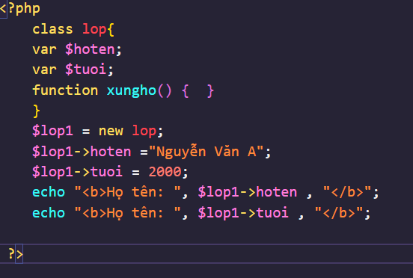
3. Class và object:
- Class và object là 2 chìa khóa chính trong lập trình hướng đối tượng
- Class là phần mô tả chứa đựng các thuộc tính và phương thức của nhóm đối tượng đó
- Object là mô tả các đối tượng ngoài thực tế nó cụ thể giá trị về thuộc tính và phương thức cụ thể
Class có trước hay object có trước:
- Object có trước class vì khi có các đối tương rồi chúng ta mới nhóm các đối tượng đó thành 1 class - Khai báo các đối tượng và lớp:

Slide 9
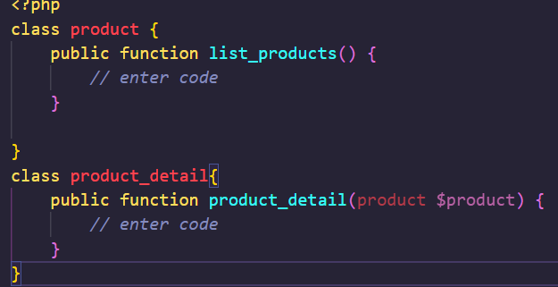
II. Tìm hiểu về Solid:
Khái niệm:
- solid có 5 nguyên tắc: mỗi lớp chỉ chạy một phương thức cụ thể, các lớp được mở rộng hoặc thừa kế nhưng không được sửa đổi các phương thức bên trong class đã khai báo, các lớp con thừa hưởng từ lớp cha có thể thay đổi phương thức và không phát sinh lỗi, giúp cho ta code chuẩn theo thiết kế hướng đối tượng, thay vì ta phải dung 1 interface chứa nhiều đối tượng thì ta tách ra làm nhiều phương thức nhỏ để dễ dạng quản lý. Những nguyên tắc này giúp cho ta dễ dàng xử lý code và lượng code được clean ngắn gọn hơn, dễ đọc, dễ hiểu, dễ phát triển, giúp ta xắp xếp các phương thức method gọn gang.
- ví dụ về 5 nguyên tắc:
Single-responsibility Principle: mỗi lớp chỉ có một nhiệm vụ riêng của nó,

Slide 10
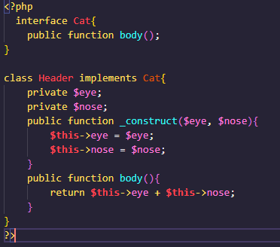
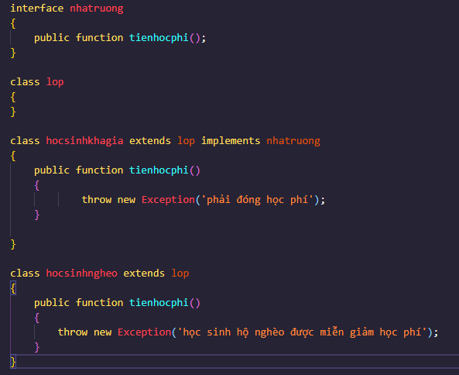
Open-closed Principle: các lớp được mở rộng nhiều, các lớp con thừa hưởng từ lớp cha không được sửa đổi dữ liệu của lớp cha
- có thể đễ dàng mở rộng các tính năng
- hạn chế việc sửa đổi các source code
Liskov Substitution Principle: các lớp con interface có thể chèn sửa đổi từ lớp cha mà không sinh ra lỗi
Interrface là một lớp rỗng nó chỉ khai báo tên object chứ không khai báo thuộc tính , khi có 1 lớp sử dụng đều phải định nghĩa phương thức khai báo ở lớp interface

Slide 11
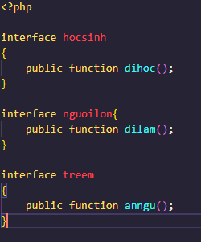
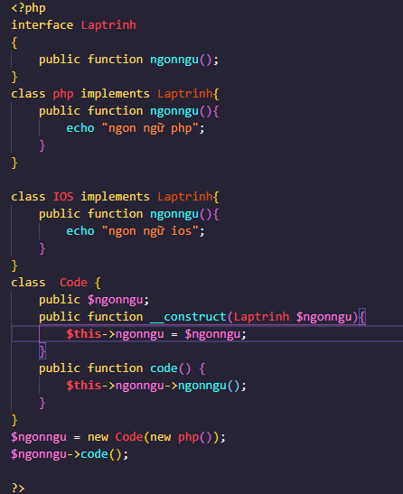
Interface Segregation Principle: ta nên chia nhỏ các phương thức ra interface riêng mỗi phương thức là 1 interface từ đó giúp ta tối ưu được lượng code và quản lý code được tối ưu hơn
Dependency Inversion Principle:các module cấp cao không phụ thuộc vào module cấp thấp mà nó nên phụ thuộc vào interface của module cấp thấp

Slide 12
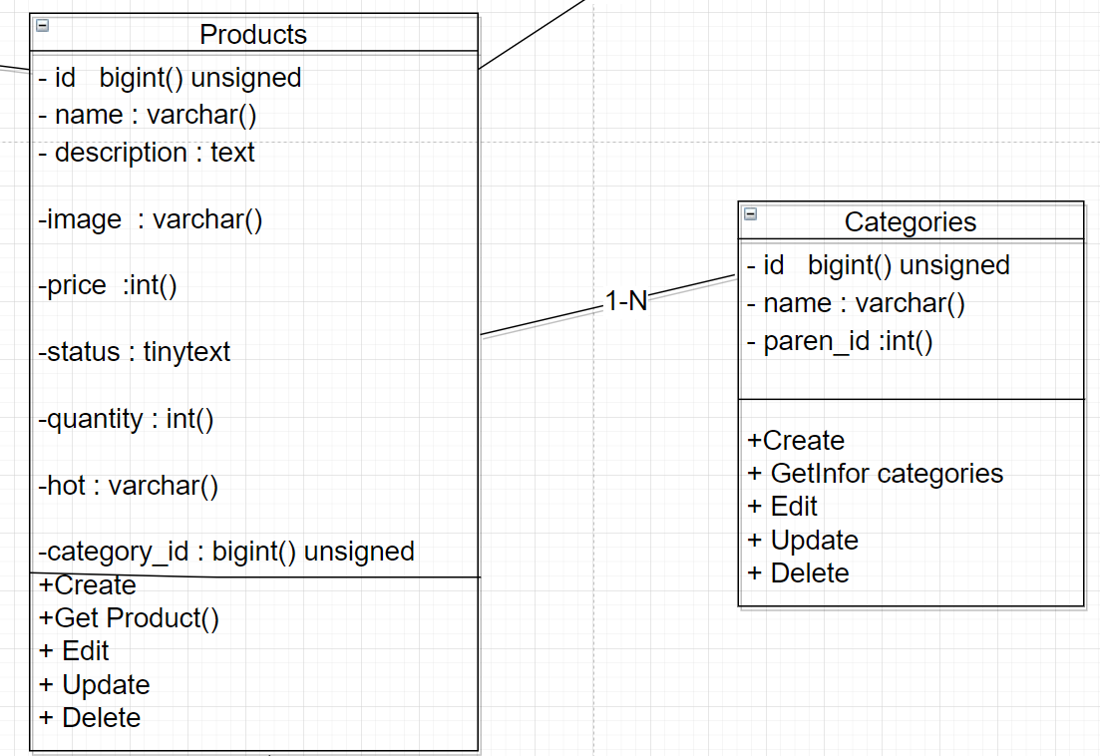
Dependency Injection(DI): môt đối tương mà sử dụng đối tượng khác là phụ thuộc thì đối tượng phụ thuộc đó là Di

Slide 13
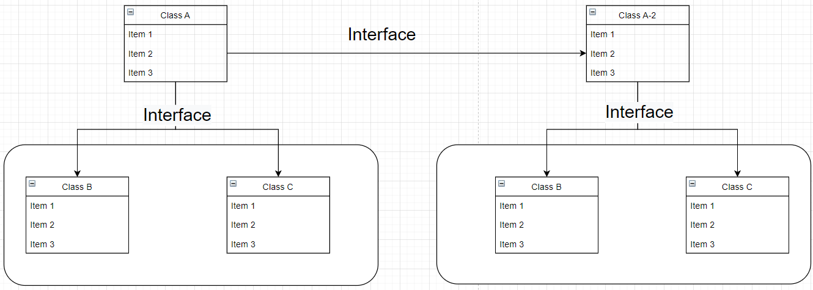
Inversion of Control(IOC):
- được tạo ra để tuân thủ theo nguyên lý dependency inversion
Những lợi ích IOC đem lại:
- Có sự tách rời việc thực hiện một nhiệm vụ nhất định khỏi quá trình thực thi
- Giúp việc chuyển đổi giữa các implementations trở nên dễ dàng hơn
- Việc thay thế các mô-đun không có tác dụng phụ đối với các mô-đun khác

